Slide 1
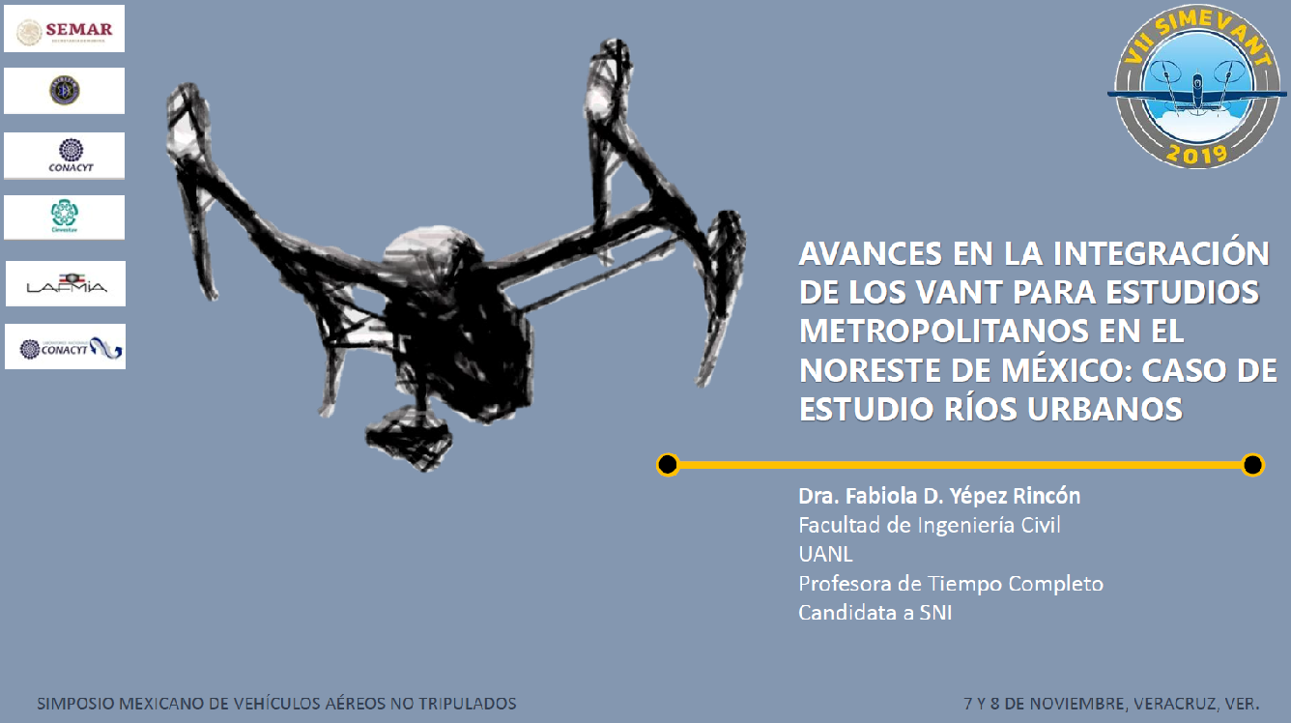



Slide 2
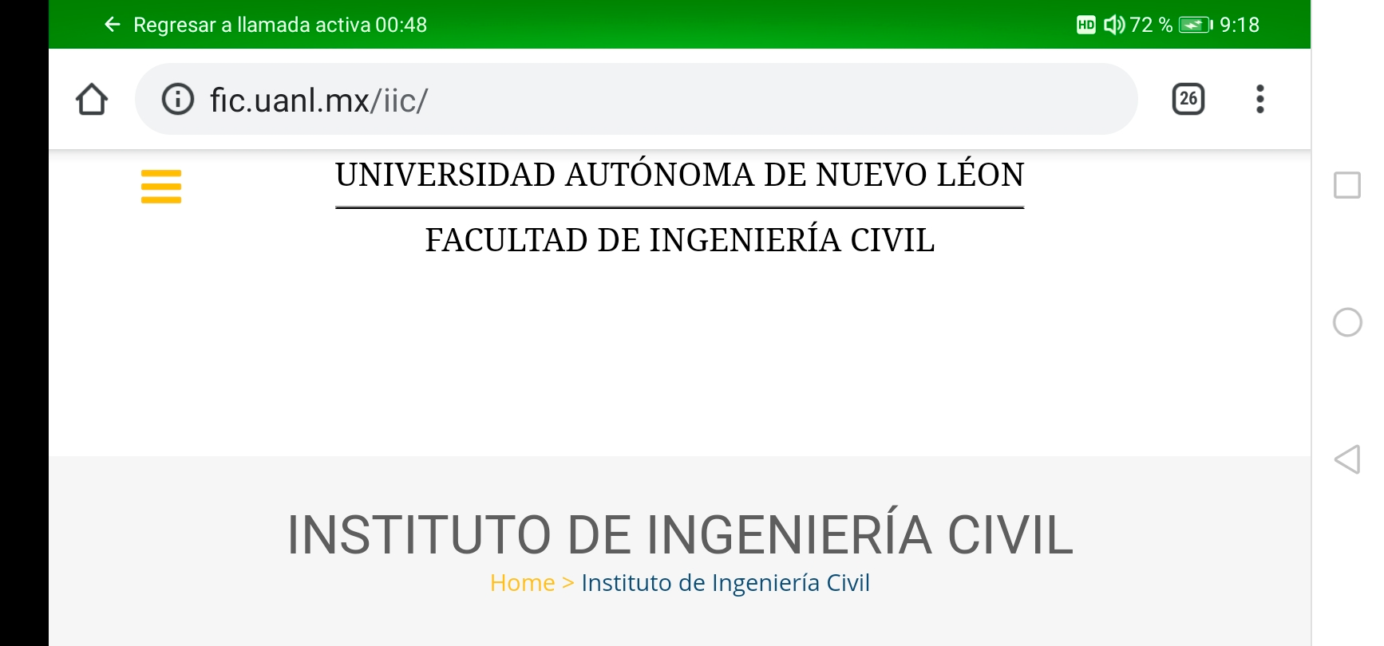
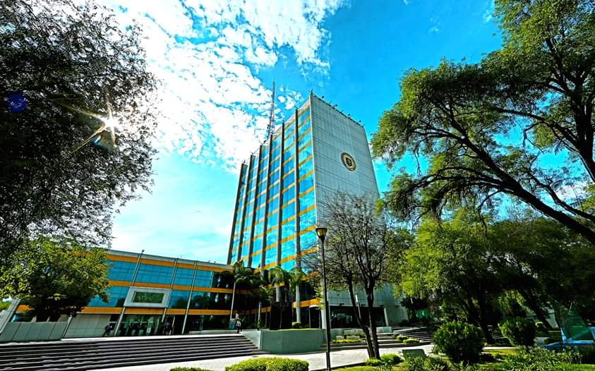
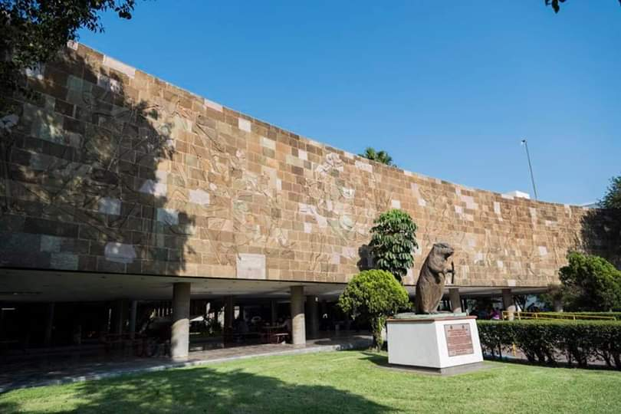
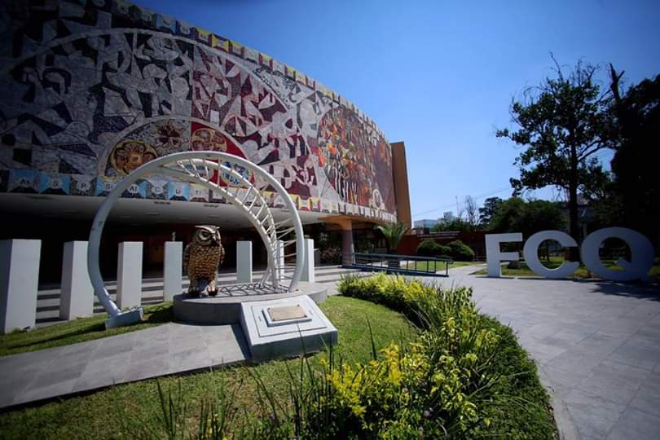
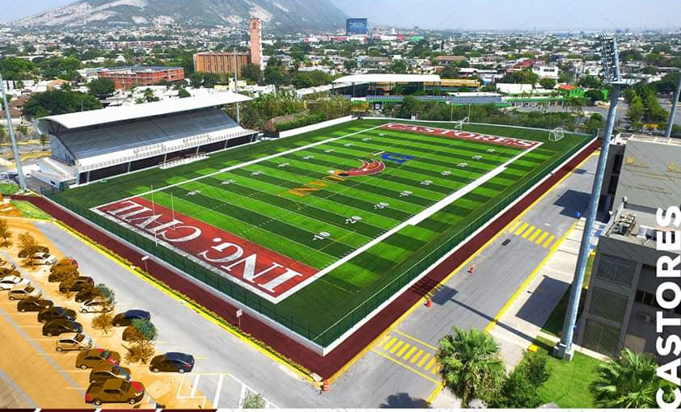
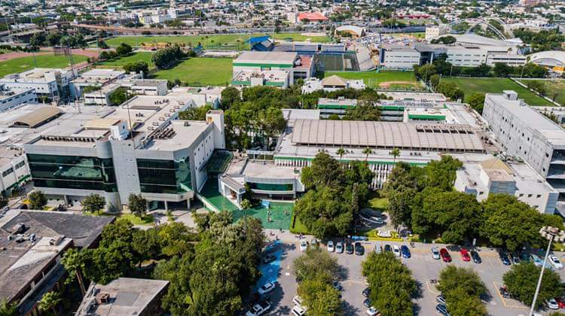
304 programas educativos
202 mil alumnos
6905 profesores
1 Licenciatura
4 maestrías
2 doctorados
2600 alumnos

Slide 3
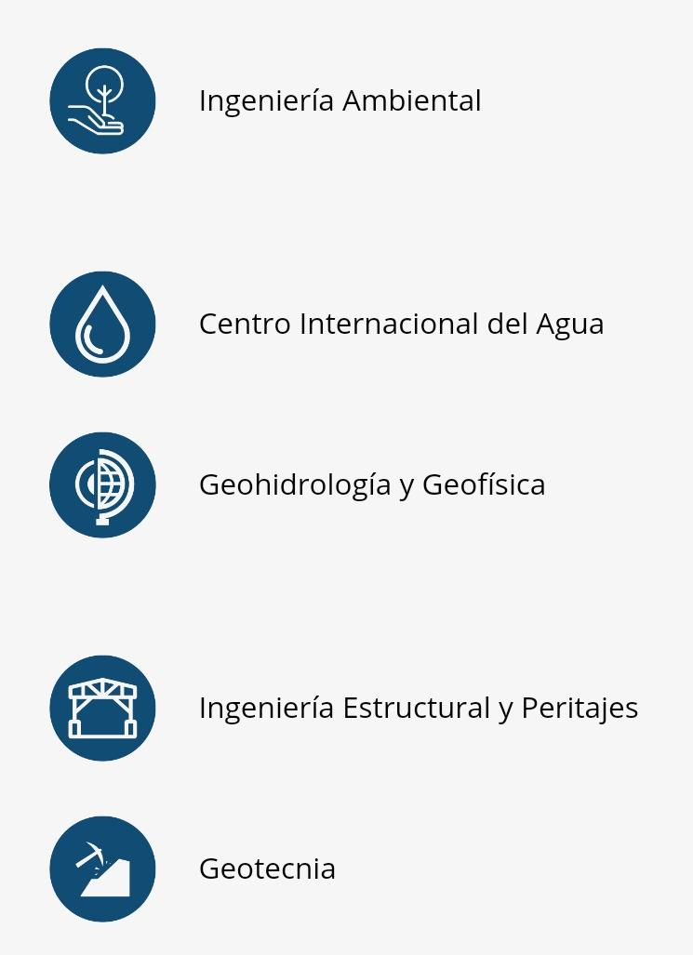
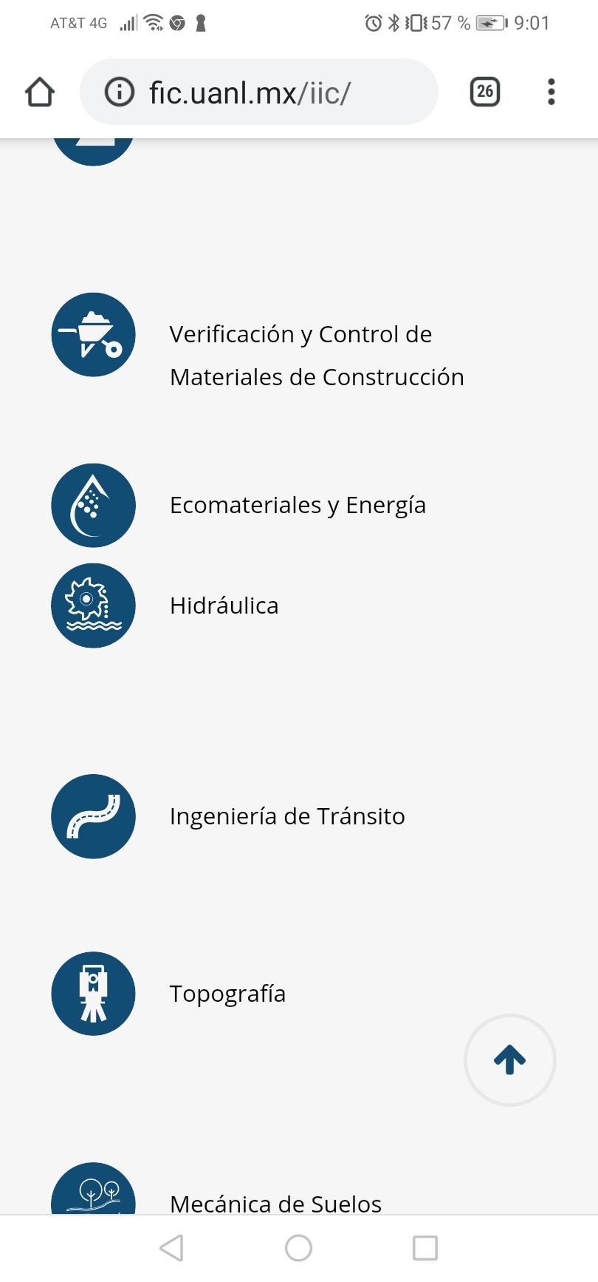
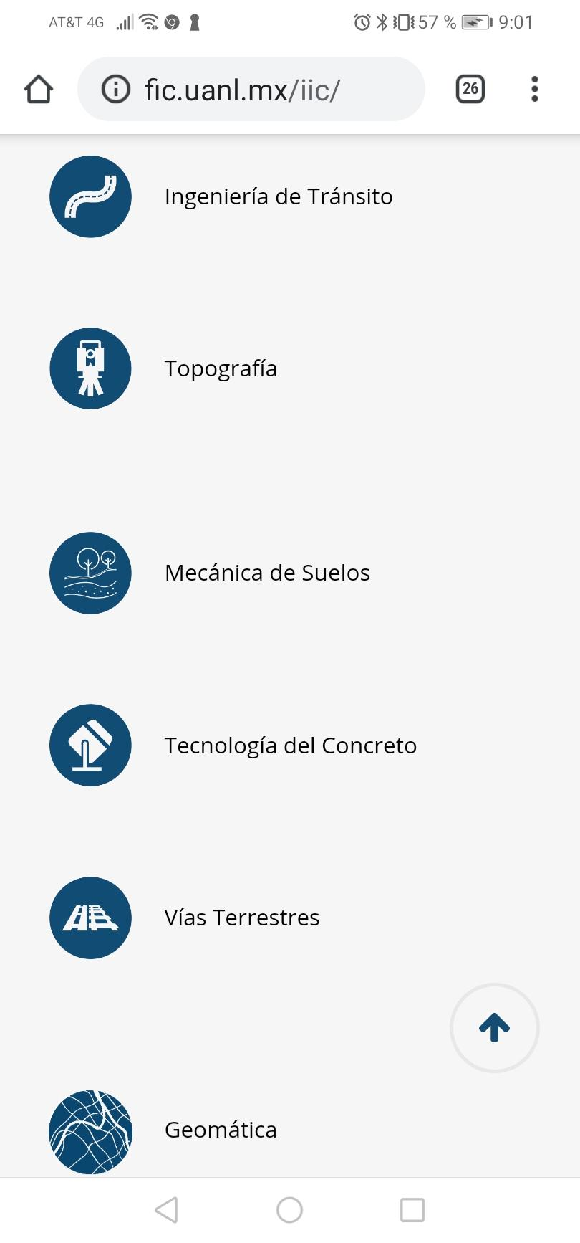

Slide 4
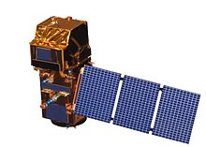
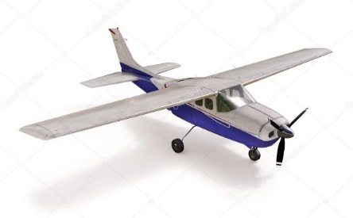
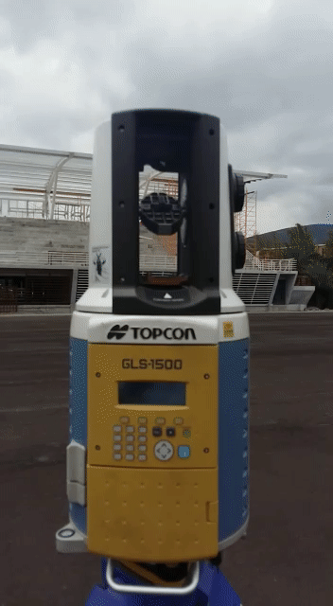
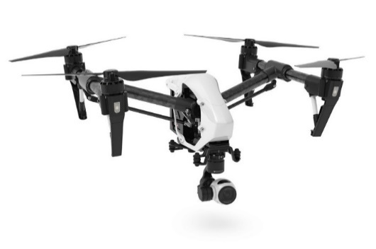
Departamento
de Geomática
Instituto de Ingeniería Civil
“Dr. Raymundo Rivera Villarreal”
La geomática es un conjunto de ciencias que integran sistémicamente los medios para la captura, tratamiento, análisis, interpretación, difusión y almacenamiento de la información geográfica (Aguirre Gómez, 2009).
Desarrollar metodologías de actualización, que combinen los avances en modelación SIG escala regional con lo obtenido a escala local, combinando los avances de las diversas tecnologías.

Slide 5
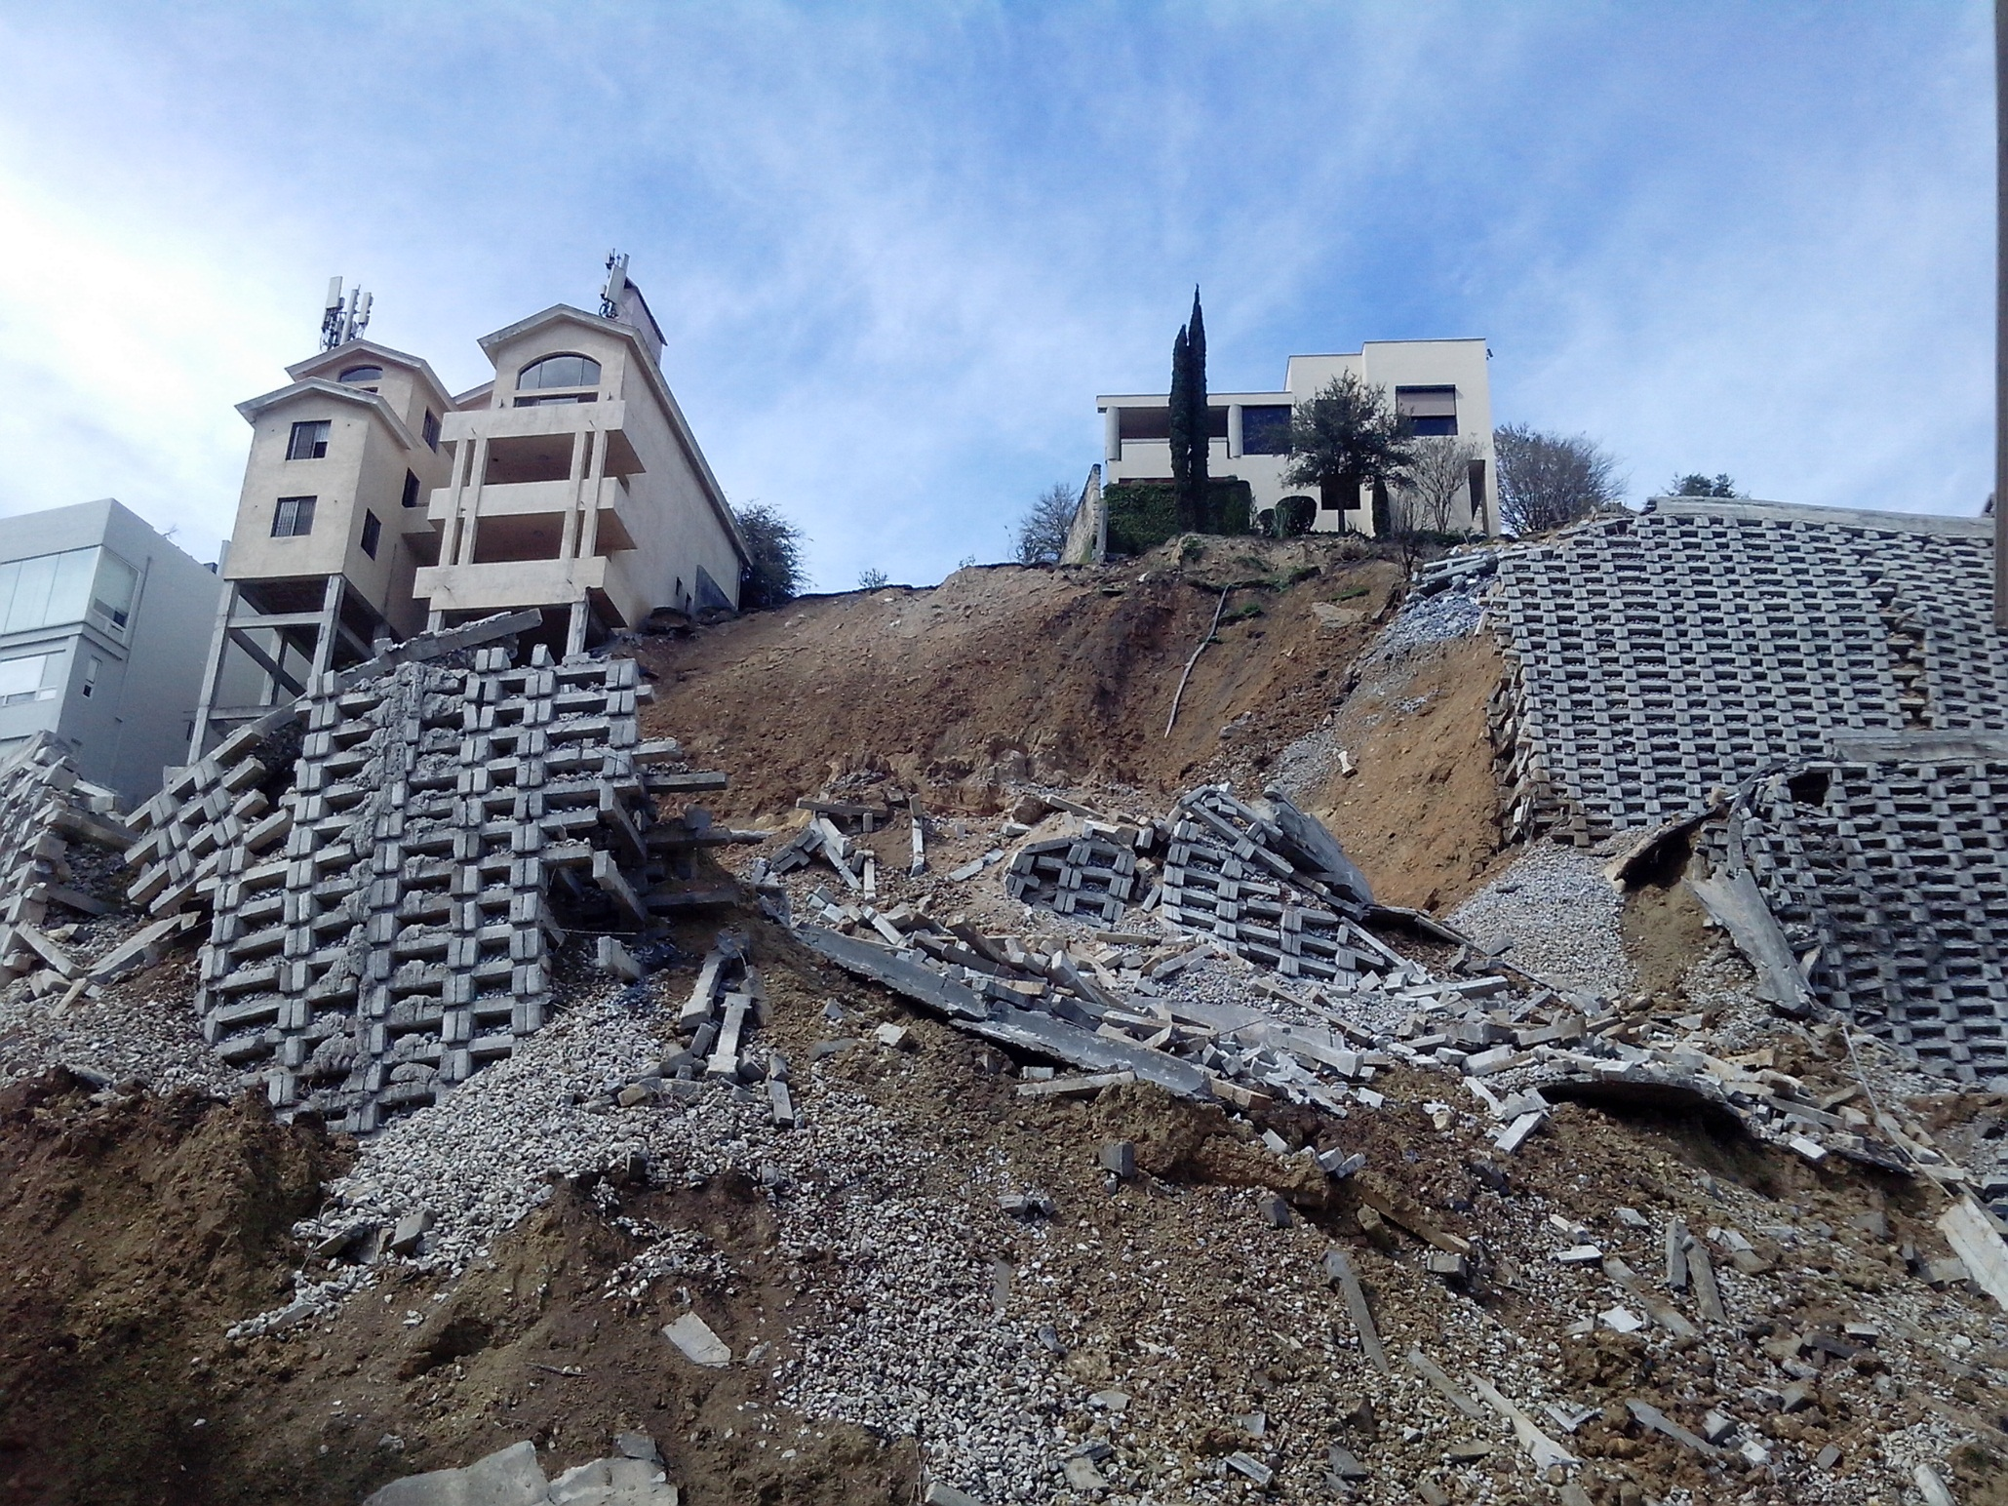
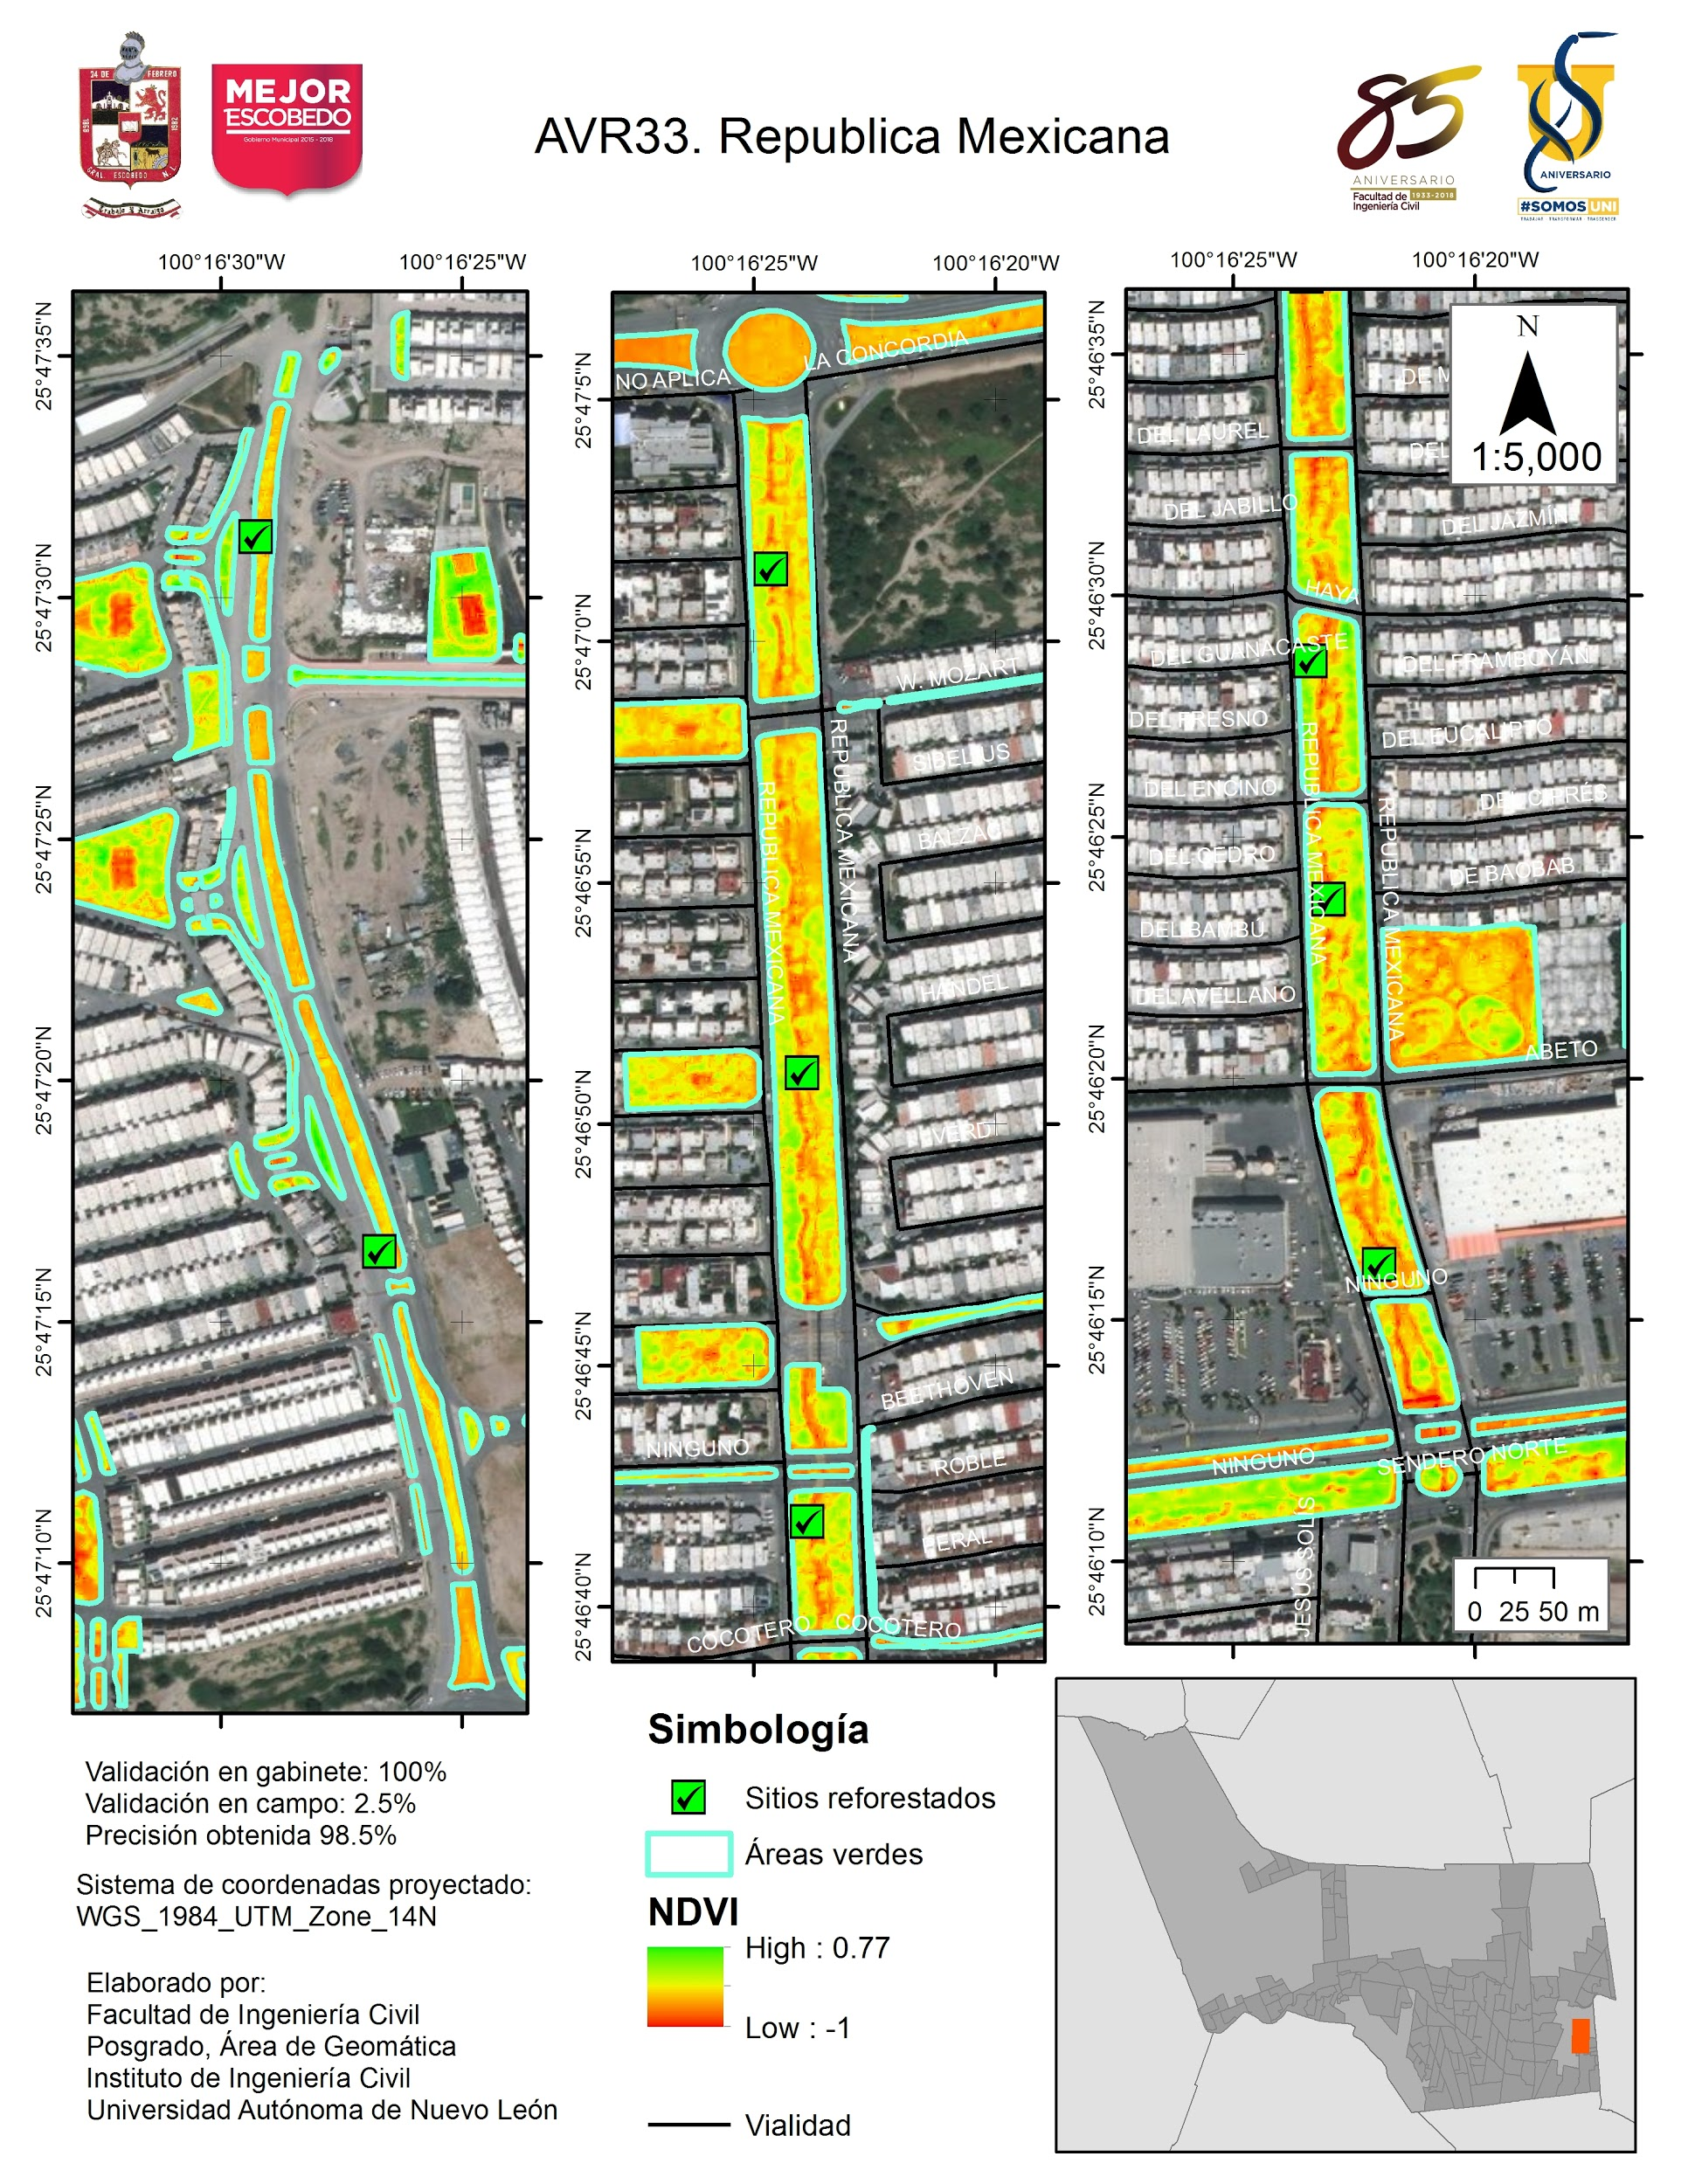
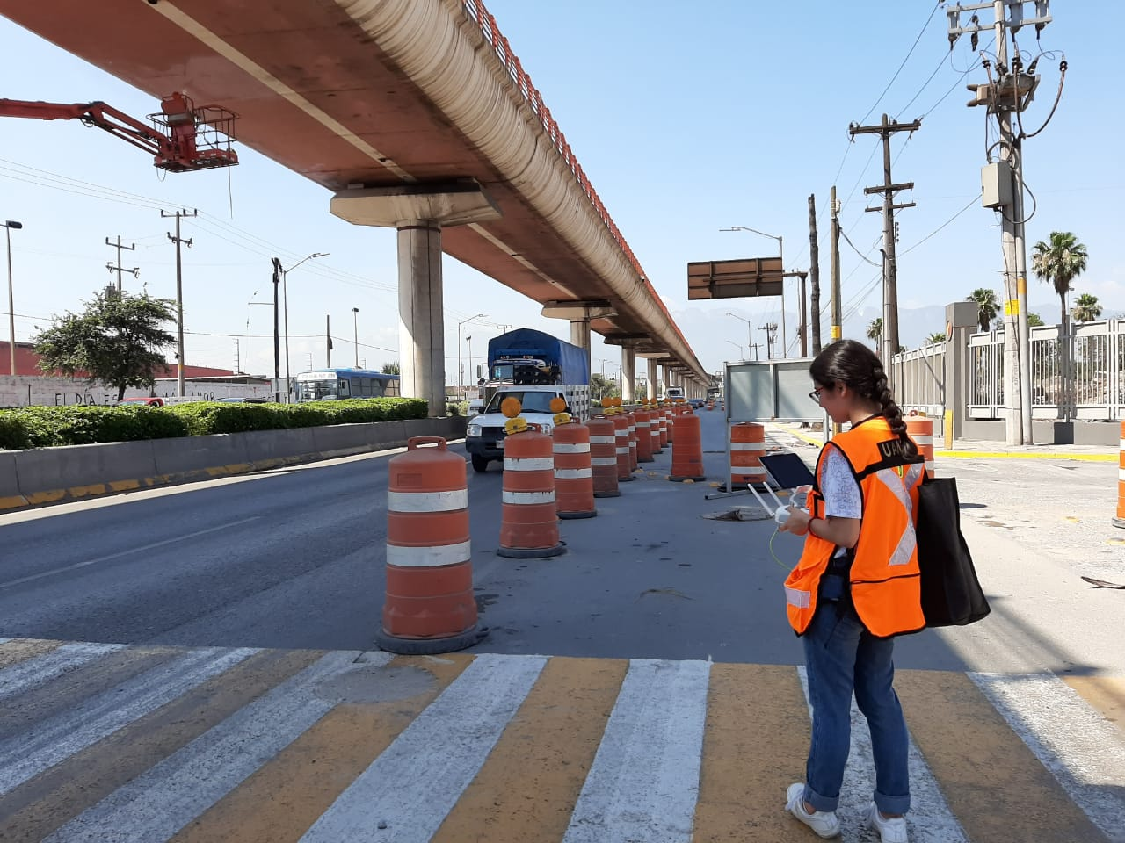
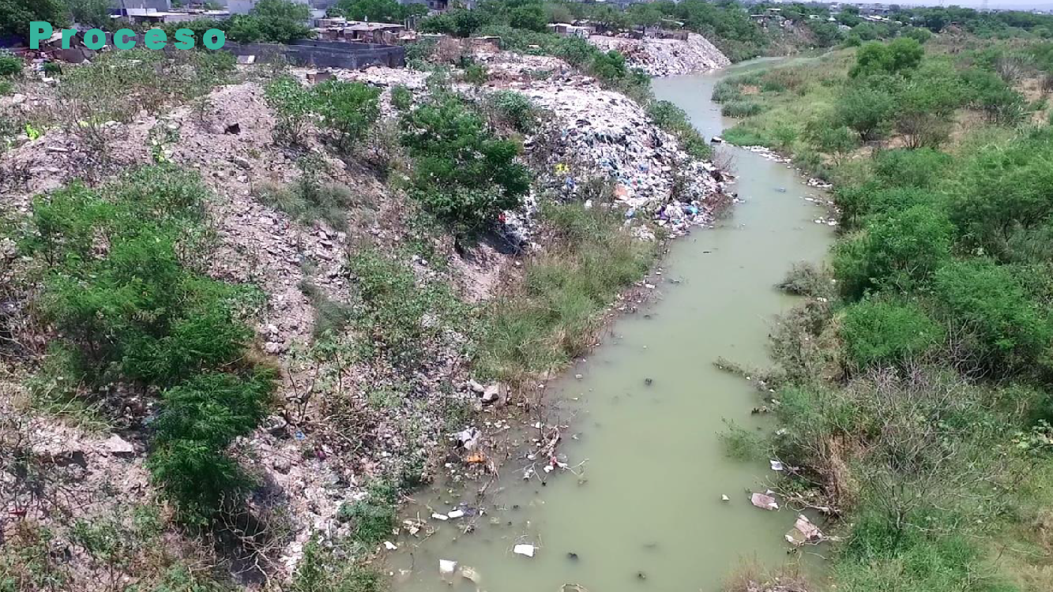
Deslizamientos de laderas
Áreas Verdes Urbanas
Infraestructura Metropolitana
Ríos Urbanas
Rios urbanos

Slide 6
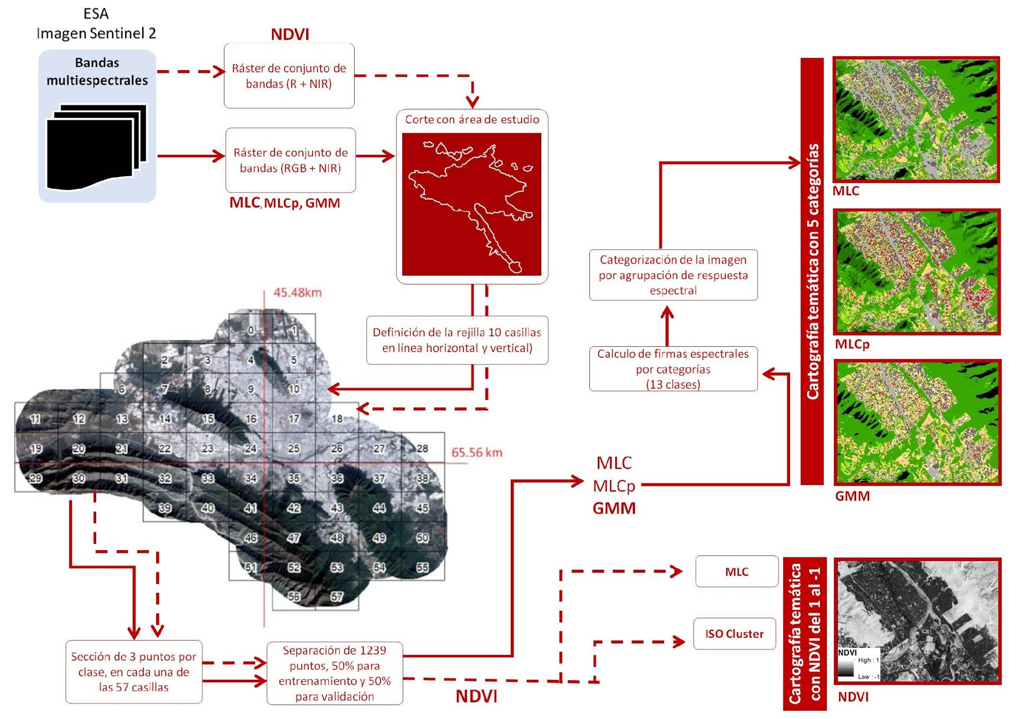
Diagrama de flujo general para clasificación de imagen Sentinel.
Probabilidad de que un vector desconocido X pertenezca a una clase conocida .
MLC, la probabilidad depende del número de muestras por categoría.
Metodología
Clasificación por agrupación de pixeles, necesita de sitios de entrenamiento tipo cluster

Slide 7
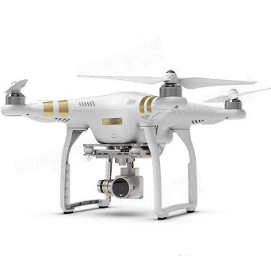
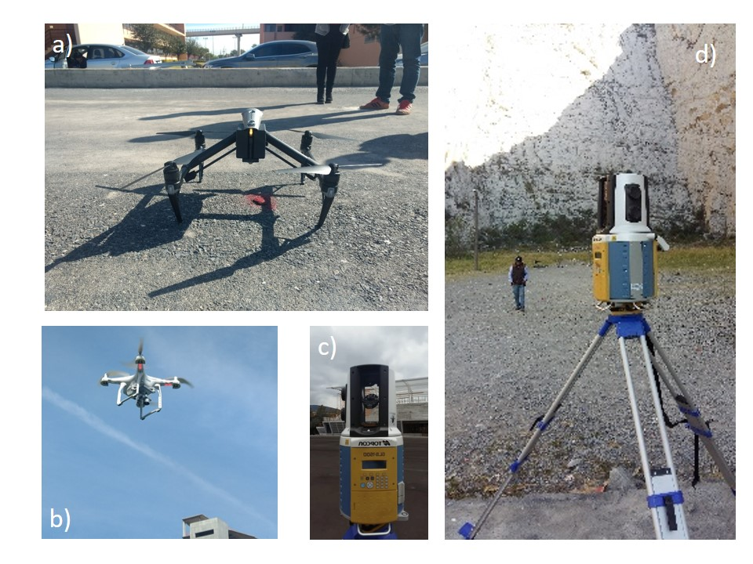
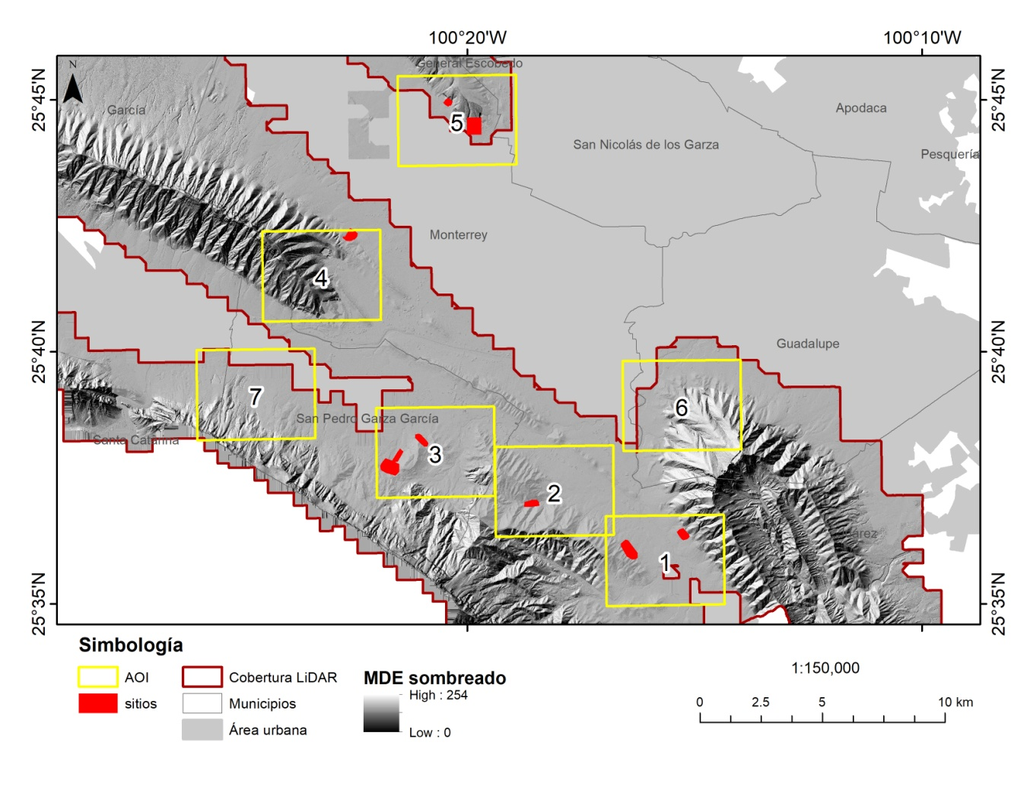
Trabajo de campo
Uno de los objetivos de este proyecto es la integración de un modelo SIG de ultra alta resolución, para lo cual se obtuvieron datos de campo.
Por otra parte, la investigación sirvió para comparar la efectividad y precisión de las ortofotos obtenidas con un (VANT), con el cual utilizando una metodología de fotoreconstrucción y procesamiento de la información geométrica de las laderas
Metodología del trabajo de campo
Equipo | Especificaciones
Escáner Topcon GLS 1500 | con campo de visión de 360°x270°, alta precisión de hasta 4mm y con capacidad de captura de 30,000 puntos por segundo, efectividad de alcance de 150 hasta 330m
DJI Phantom 3 Professional | altura máxima de 6000 msnm, con modo de posicionamiento de GPS/GLONASS, y un tiempo de vuelo estimado de 23 min (por batería/aproximadamente) equipado con una cámara de 12.4M/ FOV 94
DJI Inspire 2 | el cual puede elevarse hasta 5000 m con un tiempo de vuelo aproximado de 27 min (por batería/ con Zenmuse X4S) equipado con una cámara Zenmuse x4s, de 20M y FOV 84°
Brújula | Brújula geológica azimutal, marca Brunton.

Slide 8
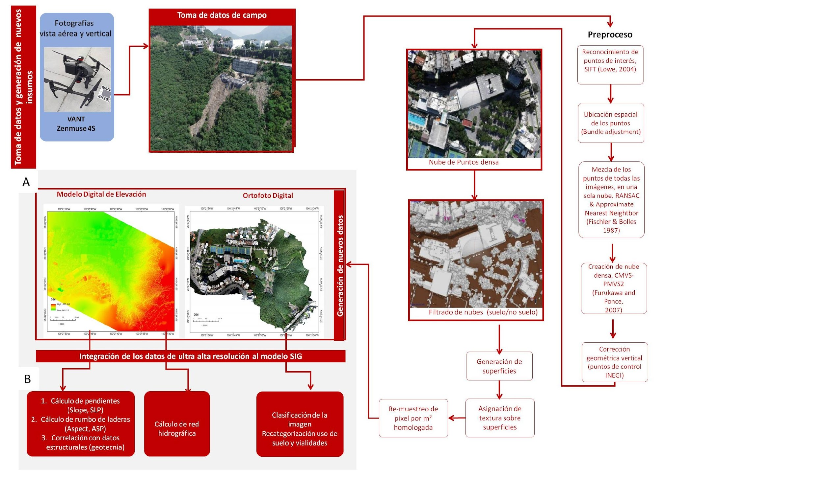
Metodología del procesado sobre los datos de campo
Metodología del trabajo de campo

Slide 9
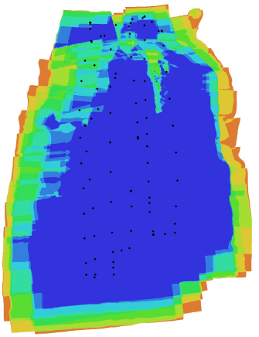
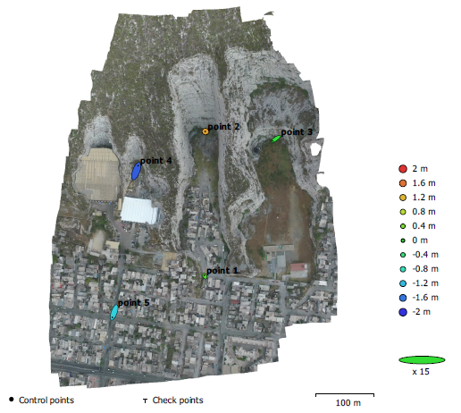
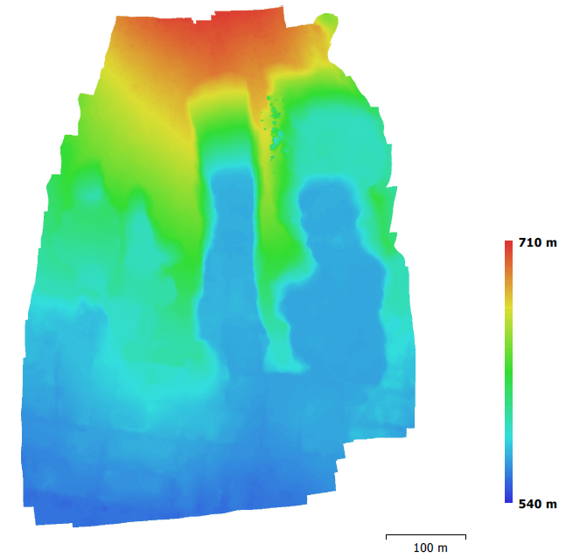
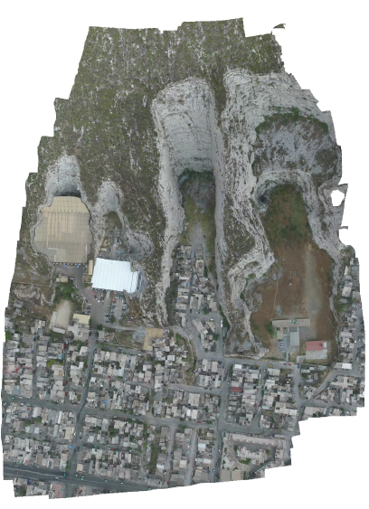
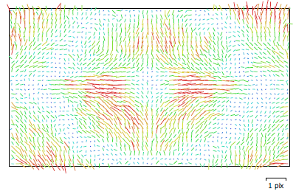
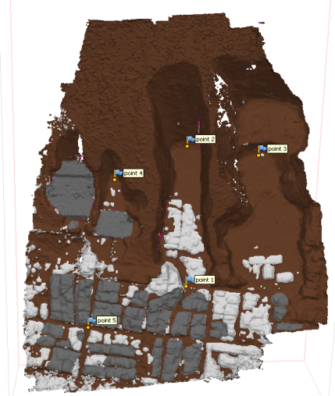
Ejemplos de los sitios muestreados
Sitio 8
ID Topo 1
Información: Cobertura de 26.28 ha, 100 fotos, 100 alineadas, 5 puntos de control, 150 altura de vuelo, 47.3 cm/pix de resolución.
N/A
La reconstrucción se realizó a partir de la segmentación de un video, por lo que las imágenes no estaban georreferenciadas.
a)
b)
c)
Resultados
g)
730
d)
e)
f)
540 m
Punto de ubicación de la cámara al momento de tomar la fotografía y traslape entre imágenes.
Ubicación de puntos de control para corrección geométrica.
Puntos de ubicación de la cámara al momento de tomar la fotografía y el ajuste de cada punto por corrección geométrica.
Residual de imágenes producto de la calibración de la cámara.
Clasificación de nube de puntos, los puntos correspondientes al suelo se presentan en color café.
Modelo de Elevación resultante de la triangulación de los puntos que corresponden al suelo.
Ortomosaico resultante del área de estudio.

Slide 10
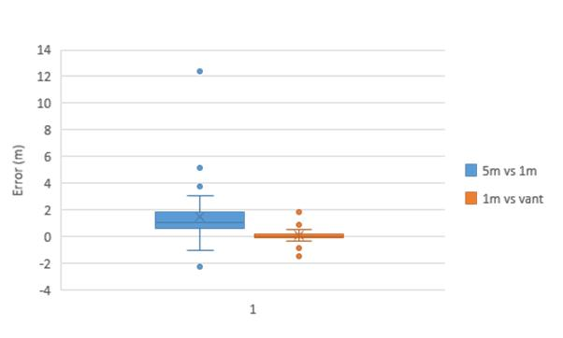
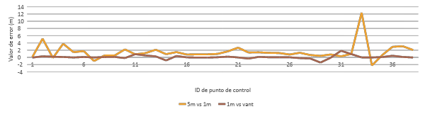
Resultados del procesado del trabajo de campo
El margen de precisión espacial es corregido dentro del proceso metodológico.
Los valores de error obtenidos de la comparación del modelo grueso al mediano es de 1.53 m, mientras que el modelo local bajó a 0.09 (mejora de 93.97%). Mientras que los valores máximos registrados son de 12.36 m con respecto a los 1.84 m del modelo local (mejora de 85.09%).
Resultados trabajo de campo

Slide 11


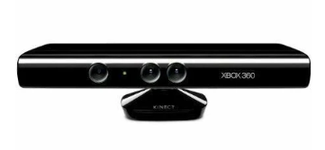
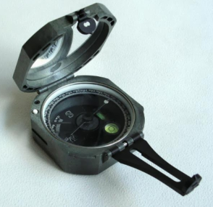
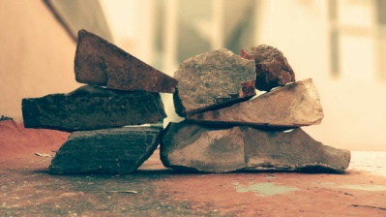
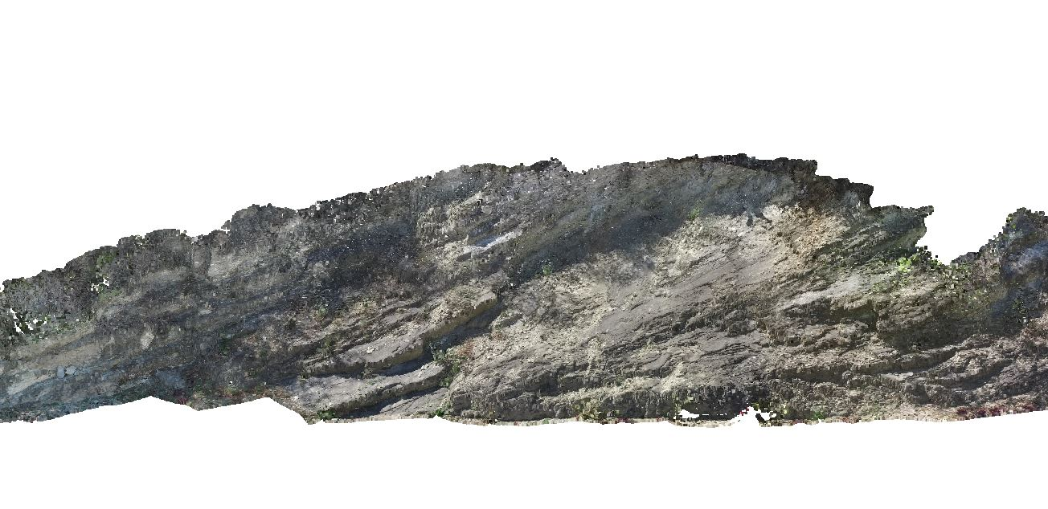
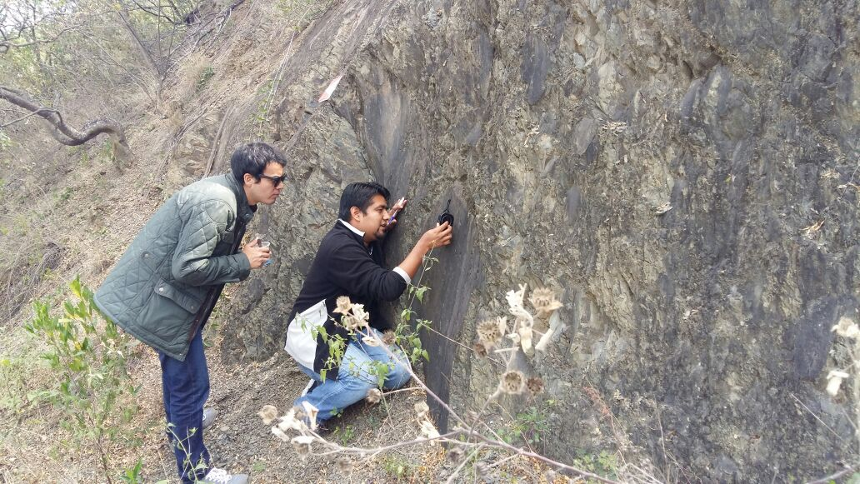
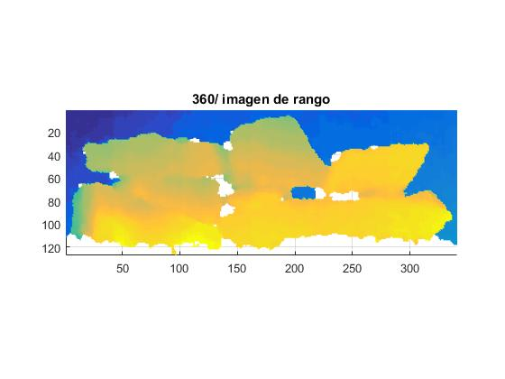
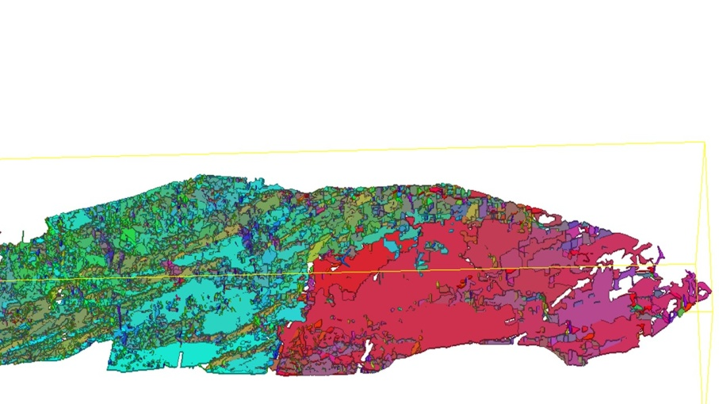
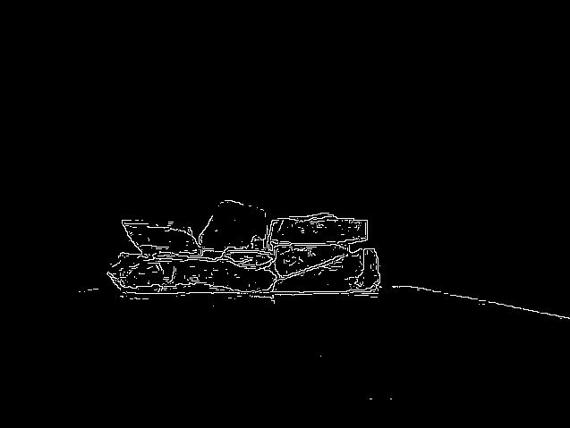
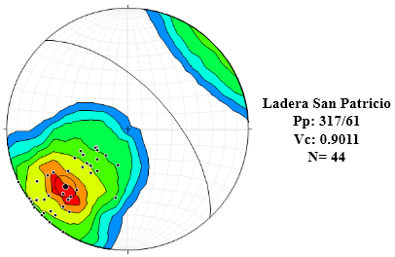
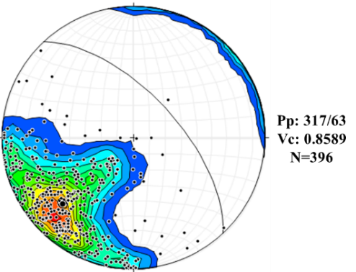
Proyectos alternos
Comparación de sensores
Detección de fracturas
LiDAR terrestre
Kinect xbox 360
Inspire 2 /phantom 3 y 4
Brújula geológica
Detección de superficies
Notes:
Una grieta o superficie de rotura producida en la roca, no relacionada con un fenómeno de foliación o clivaje en las rocas metamórficas, a lo largo de la cual no ha habido ningún movimiento.

Slide 12
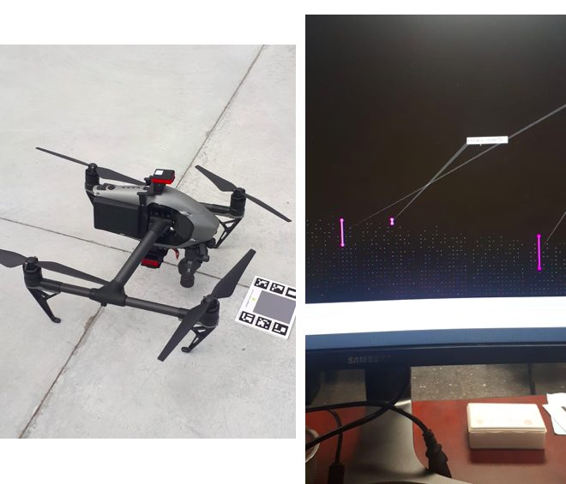
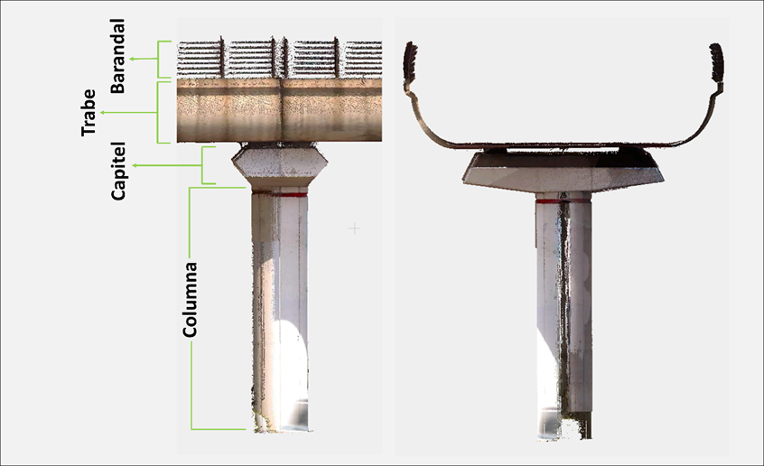
Conclusiones Modelo SIG

Slide 13
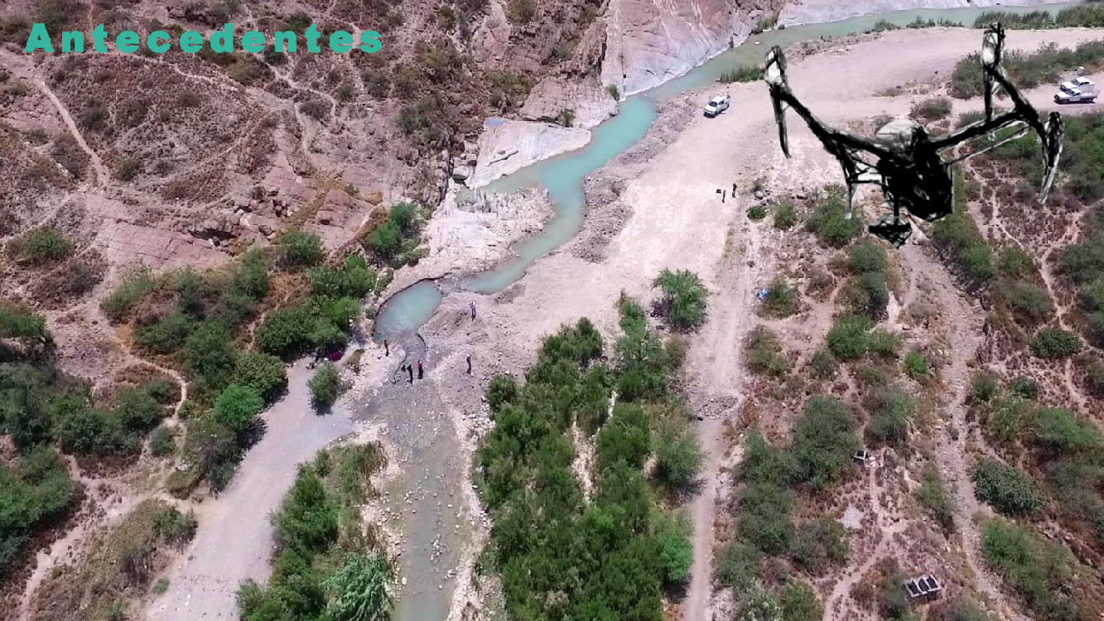

Slide 14
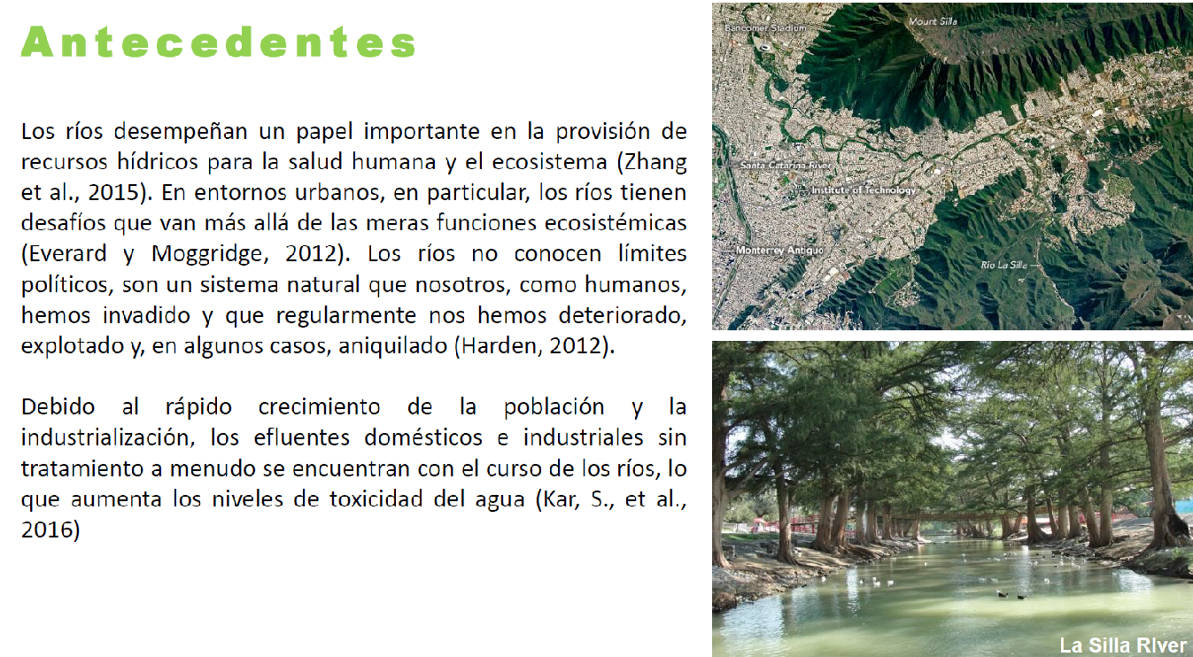

Slide 15
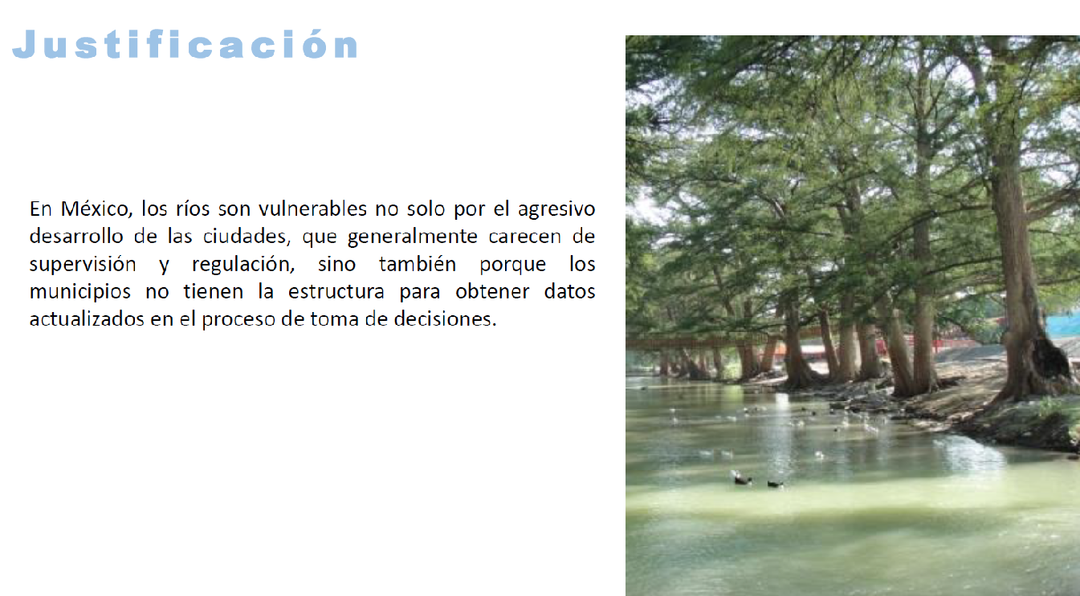

Slide 16
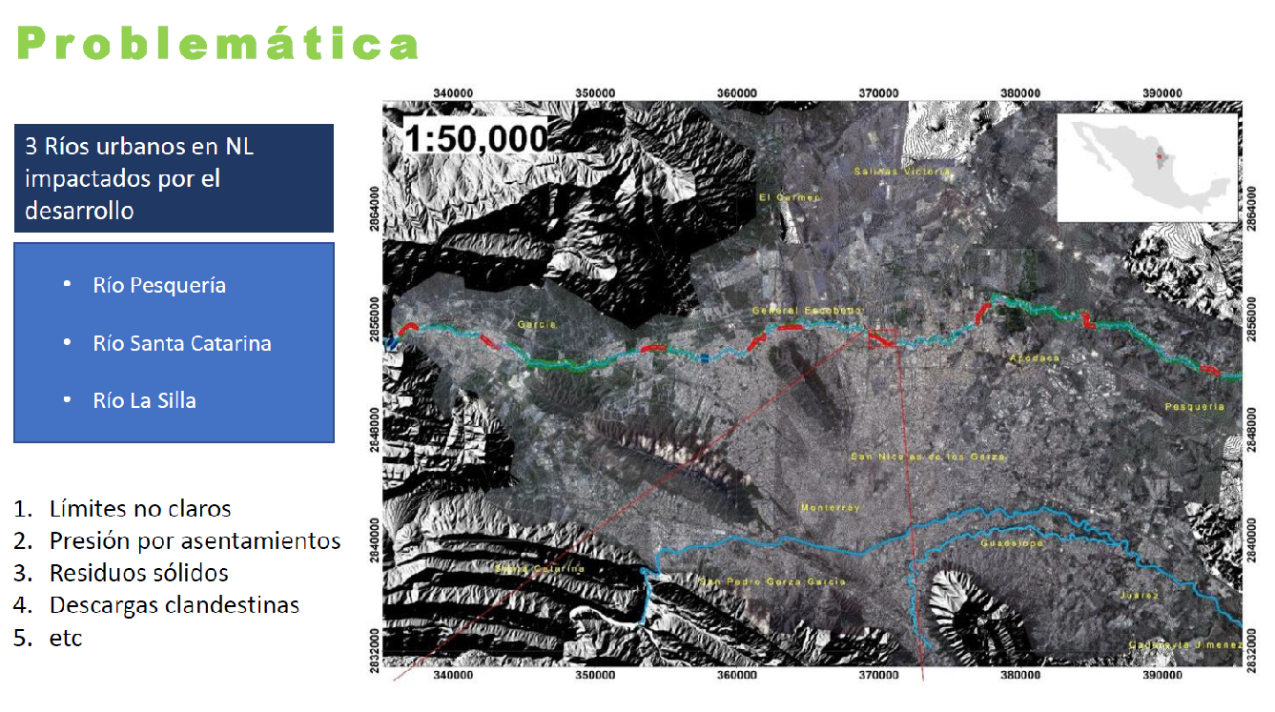

Slide 17
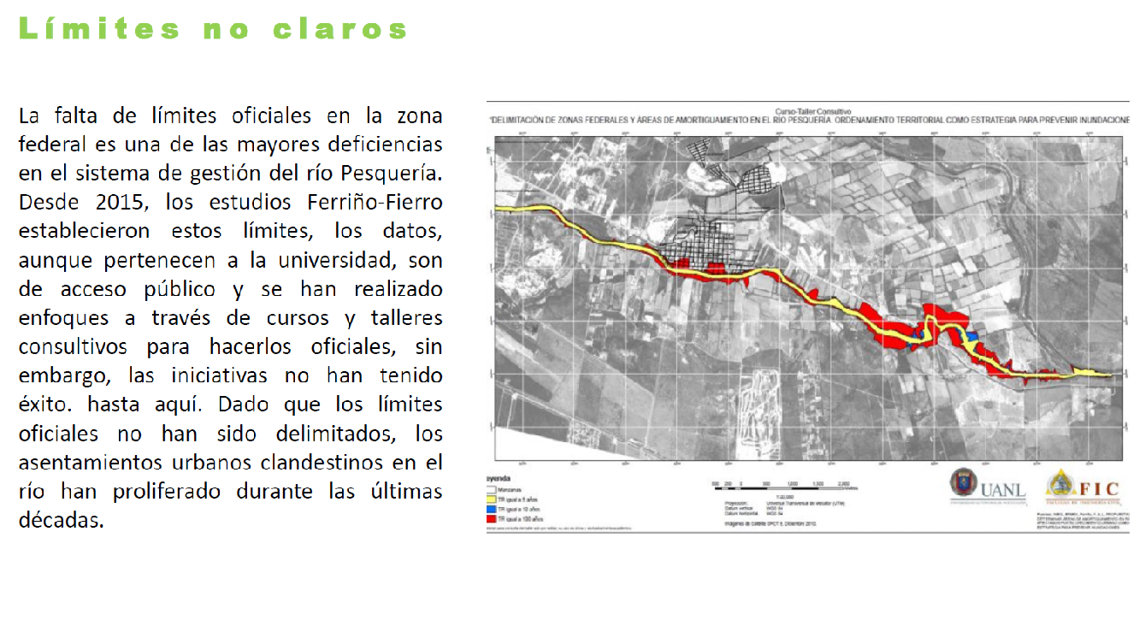

Slide 18
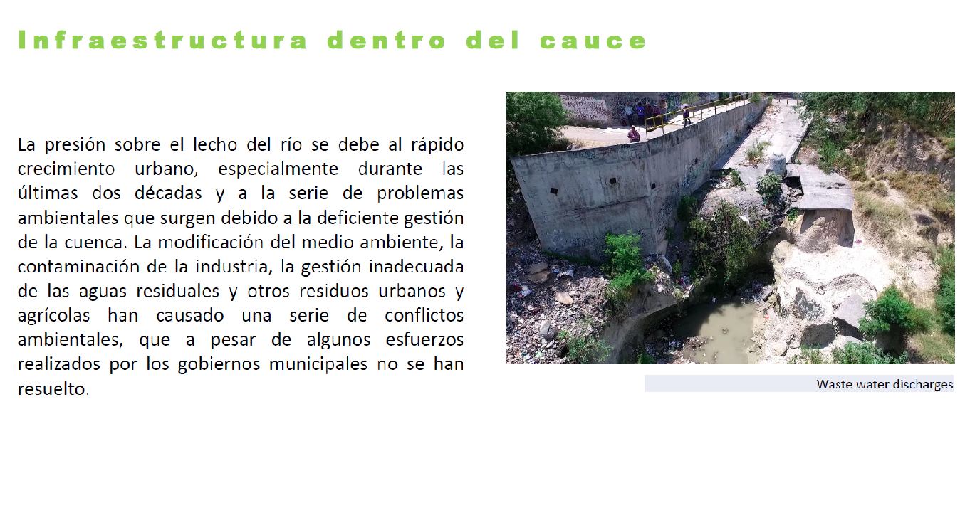

Slide 19
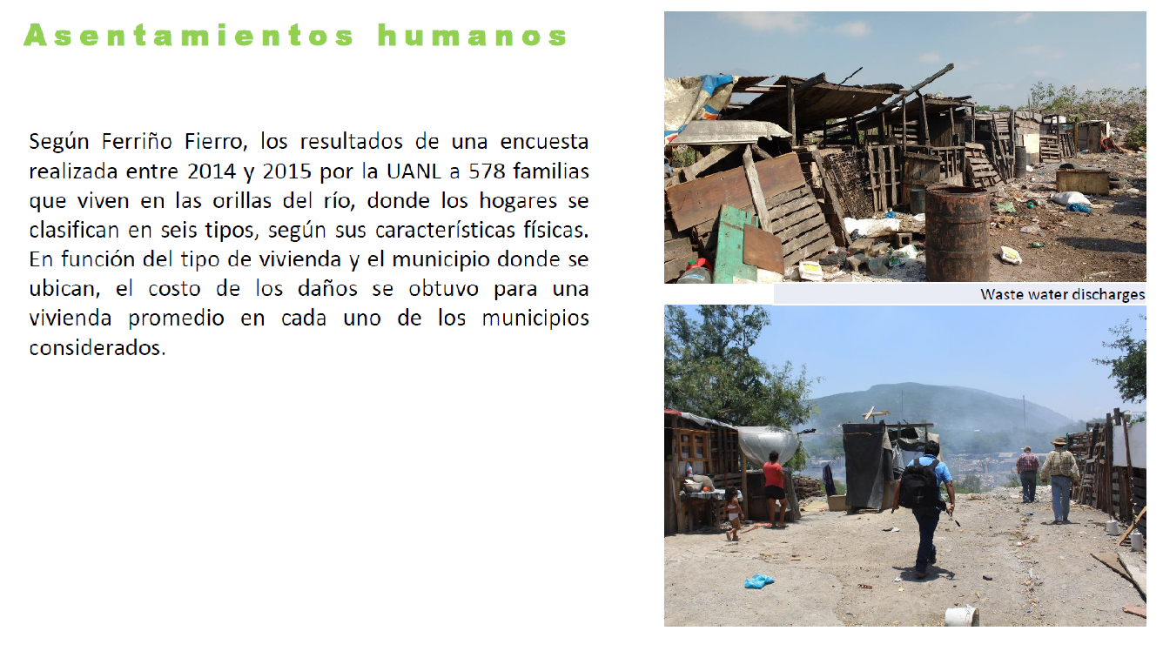

Slide 20


Slide 21


Slide 22


Slide 23


Slide 24


Slide 25


Slide 27


Slide 28


Slide 29


Slide 30


Slide 31


Slide 32


Slide 33


Slide 34


Slide 35


Slide 36


Slide 37
Como primera evaluación, los resultados determinan la alta variabilidad de problemas ambientales en los Ríos Urbanos.
Los datos SIG (puntos de ubicación, cobertura del área, tipo de problema, líneas de contorno( generados representan la línea base para hacer un seguimiento del esfuerzo.
La inspección y la vigilancia previenen problemas. La creación de una geodatabase hará más eficiente la gestión que el gobierno (en sus tres niveles) realizan y permitirá la transparencia de sus transparencia de sus procesos.
Los VANT han sido de gran utilidad para dar seguimiento a las problemáticas.
El uso de imágenes aéreas para realizar caracterizaciones de sitio, ya ha sido ampliamente usado y probado durante mucho tiempo, pero aun así los resultados van a depender del usuario. Por otro lado, los métodos automatizados permiten eliminar este factor, para obtener una vista más independiente.
Conclusiones

Slide 38

Bibliografía
Aguilar, JJ., Yepez, R., 2017. Modelo de evaluación del impacto sobre la precipitación sobre la inestabilidad de laderas en el área metropolitana de Monterrey, N. L., México."
Alcántara Ayala, I., y Murillo García, F. (2008). Procesos de remoción en masa en México: hacía una propuesta de elaboración de un inventario nacional. Investigaciones geográficas (66), 47-64.
Corominas, J., Van Westen, C., Frattini, P., Cascini, L., Malet, J. P., Fotopoulou, S., ... & Pitilakis, K. (2014). Recommendations for the quantitative analysis of landslide risk. Bulletin of engineering geology and the environment, 73(2), 209-263.
Cruden, D. M. (1991). A simple definition of a landslide. Bulletin of Engineering Geology and the Environment, 43(1), 27-29.
Cruden, D. M., & Varnes, D. J. (1996). Landslides: investigation and mitigation. Chapter 3-Landslide types and processes. Transportation research board special report, (247).

Slide 39

Gracias!
fabiola.yepez@gmail.com
fabiola.yepezrn@uanl.edu.mx

